Slide 1
恩典的節奏

Slide 2
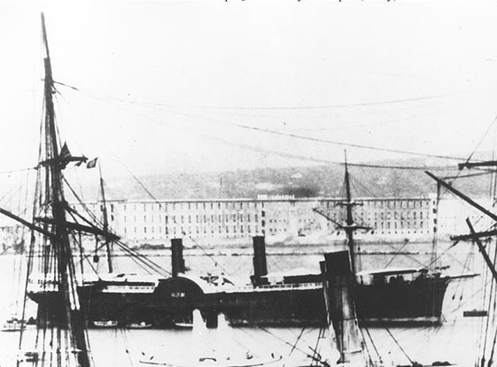
USS Quaker City 貴格城號

Slide 3
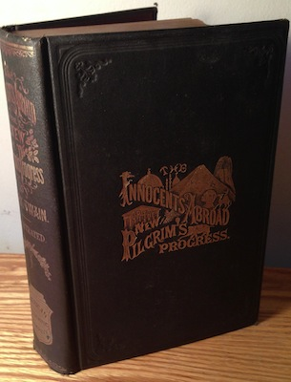
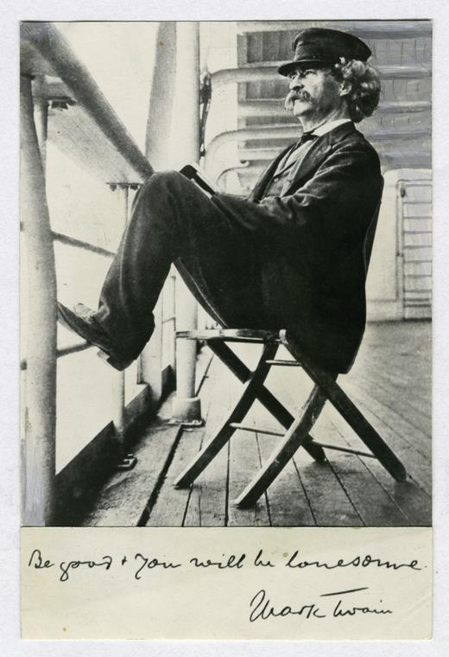
The Innocents Abroad
傻子旅行記 / 馬克吐溫

Slide 4
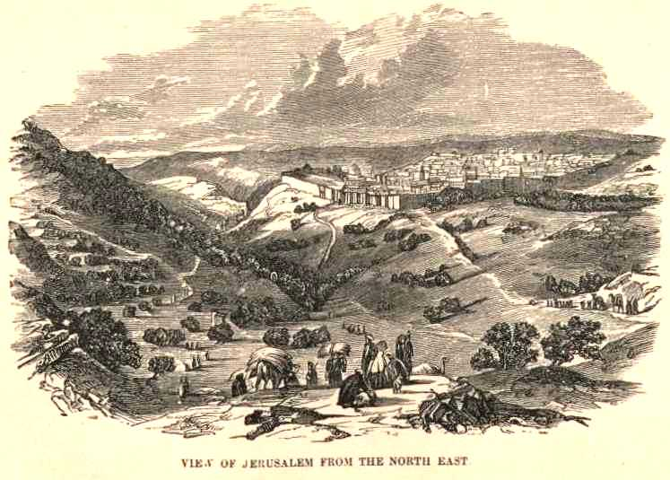
一、與上帝恩典節奏同步
在所有景色淒涼的地方中，這兒首當其沖，這是一塊令人窒息、毫無希望的沉悶土地。

Slide 5
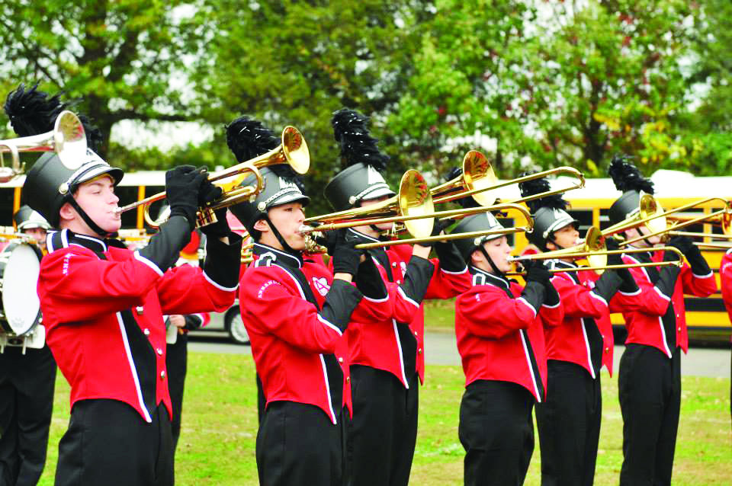

Slide 6
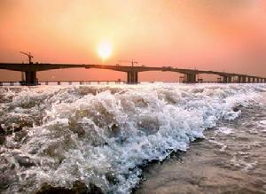
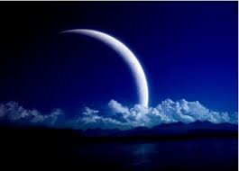

Slide 7
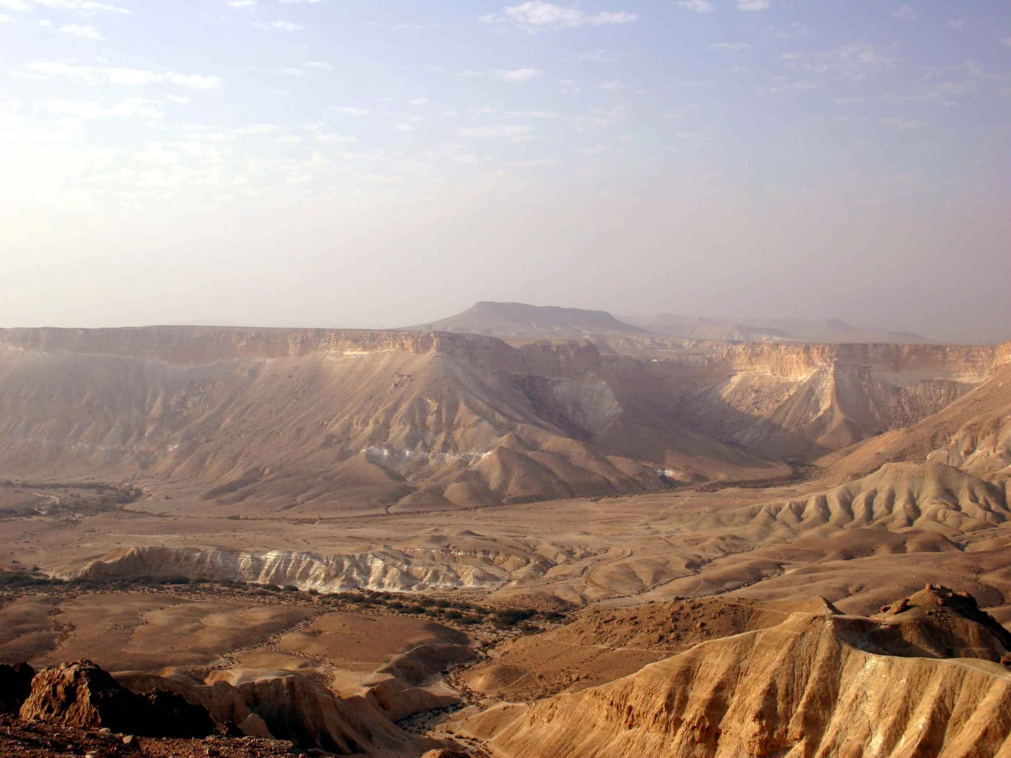
錫安的民哪，你們要快樂，為耶和華你們的神歡喜！因他賜給你們合宜的秋雨，為你們降下甘霖，就是秋雨、春雨，和先前一樣。(約珥書2:23)

Slide 8
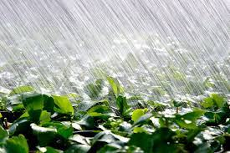
雨雪從天而降並不返回，卻滋潤地土，使地上發芽結實，使撒種的有種，使要吃的有糧。我口所出的話也必如此，決不徒然返回，卻要成就我所喜悅的，在我發它去成就的事上必然亨通。（賽55:10-11）
我們務要認識耶和華，竭力追求認識他，他出現確如晨光，他必臨到我們像甘雨，像滋潤田地的春雨。（何西阿書6:3）

Slide 9
二、重新拾回讀經熱情
Pope v.s. Trump
Lucado v.s. Trump
我的民因無知識而滅亡，你棄掉知識，我也必棄掉你，使你不再給我作祭司，你既忘了你神的律法，我也必忘記你的兒女。
（何西阿書四章6節）

Slide 10
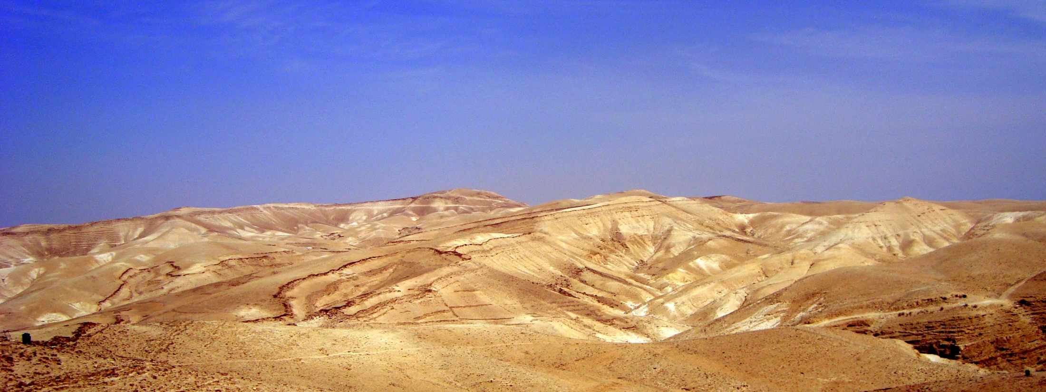
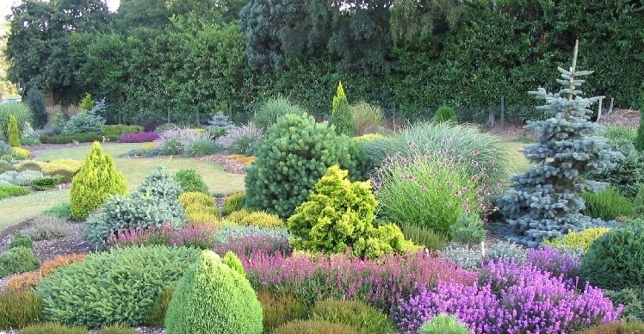
松樹長出代替荊棘，番石榴長出代替蒺藜（以賽亞書55:13）
「你們必歡歡喜喜而出來，平平安安蒙引導，大山小山必在你們面前發聲歌唱，田野的樹木也都拍掌。」（以賽亞書55:12）

Slide 11
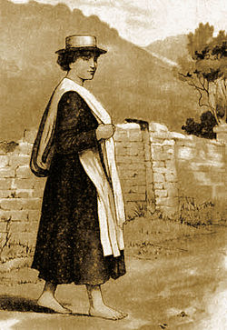
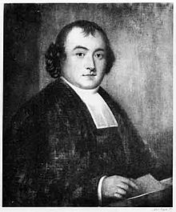
Rev. Thomas Charles
Illustration of Mary Jones

Slide 12
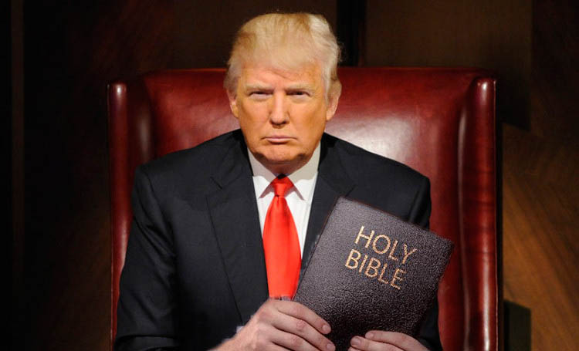
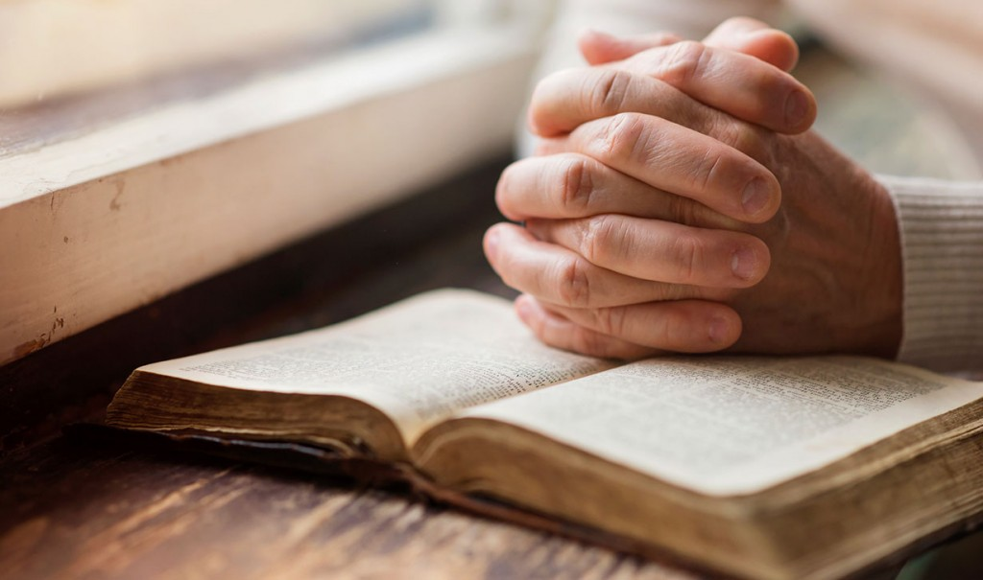
你們要留意聽我的話，就能吃那美物，
得享肥甘，心中喜樂。 （以賽亞書55:2）

